Slide 1

NÁZEV ŠKOLY: Střední odborné učiliště a Základní škola
AUTOR: Mgr. Marián Gossányi
NÁZEV: VY_32_INOVACE_12_tlačítko domů
TÉMA SADY: INTERNETOVÉ PROHLÍŽEČE
DATUM: 18. 10. 2012
ČÍSLO PROJEKTU: CZ.1.07/1.4.00/21.0477
ANOTACE: Materiál je určen pro žáky 9. ročníku, praktické školy jako prezentace.

Slide 2
Tlačítko
domů

Slide 3
V prohlížeči můžeme nastavit jednu stránku jako výchozí – domovskou. Potom kdykoliv během prohlížení jiné stránky klikneme na tlačítko Domů, načte se nám „domovská“ stránka

Slide 4
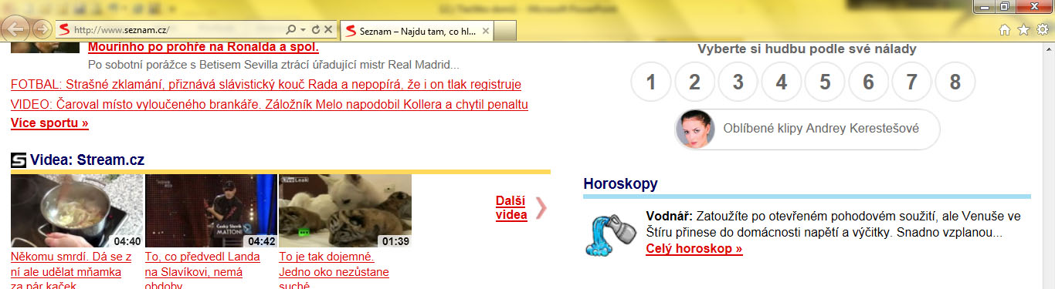
Klikneme na tlačítko domů a načte se nám domácí stránka.
Nabídku domů vyvoláme také
stisknutím klávesy alt+m

Slide 5
Použité zdroje:
vlastní zdroje
KLECH, P., POČÍTAČ kamarád. 1. vyd. Praha: Parta s.r.o., 2010. ISBN 978-80-7320-164-7

